Slide 1

«Спорт-инфо-просвет»
Республика Татарстан
Муниципальное бюджетное общеобразовательное учреждение «Лицей имени В.В. Карпова» села Осиново Зеленодольского муниципального района
ШСК «Чемпион»
Руководитель: Мноярова Альфия Иркиновна
Школьный спортивный клуб «Чемпион» создан на основании приказа Министерства Просвещения РФ от 23.0З.2020 г. и на основании решения Педагогического совета (Протокол 1 от 31.08.2020 г.)

Slide 2

Эмблема ШСК «Чемпион»
Наш девиз:
Мы с задором, с позитивом! Обыграем всех красиво!

Slide 3
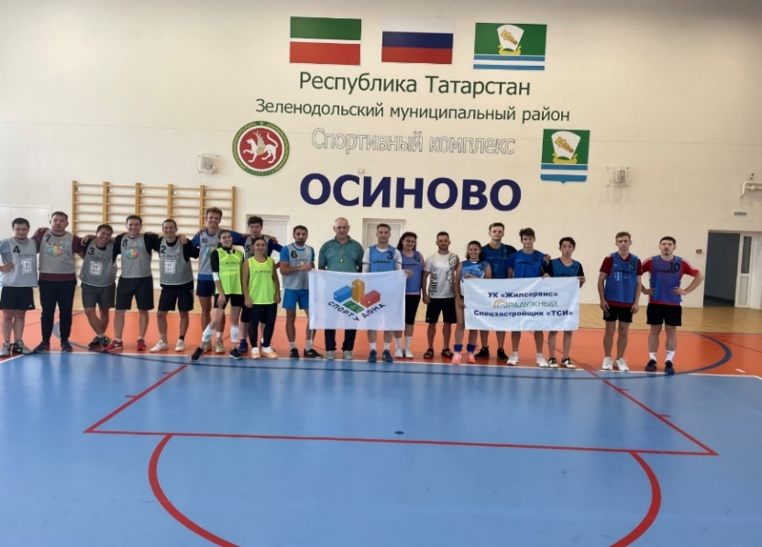
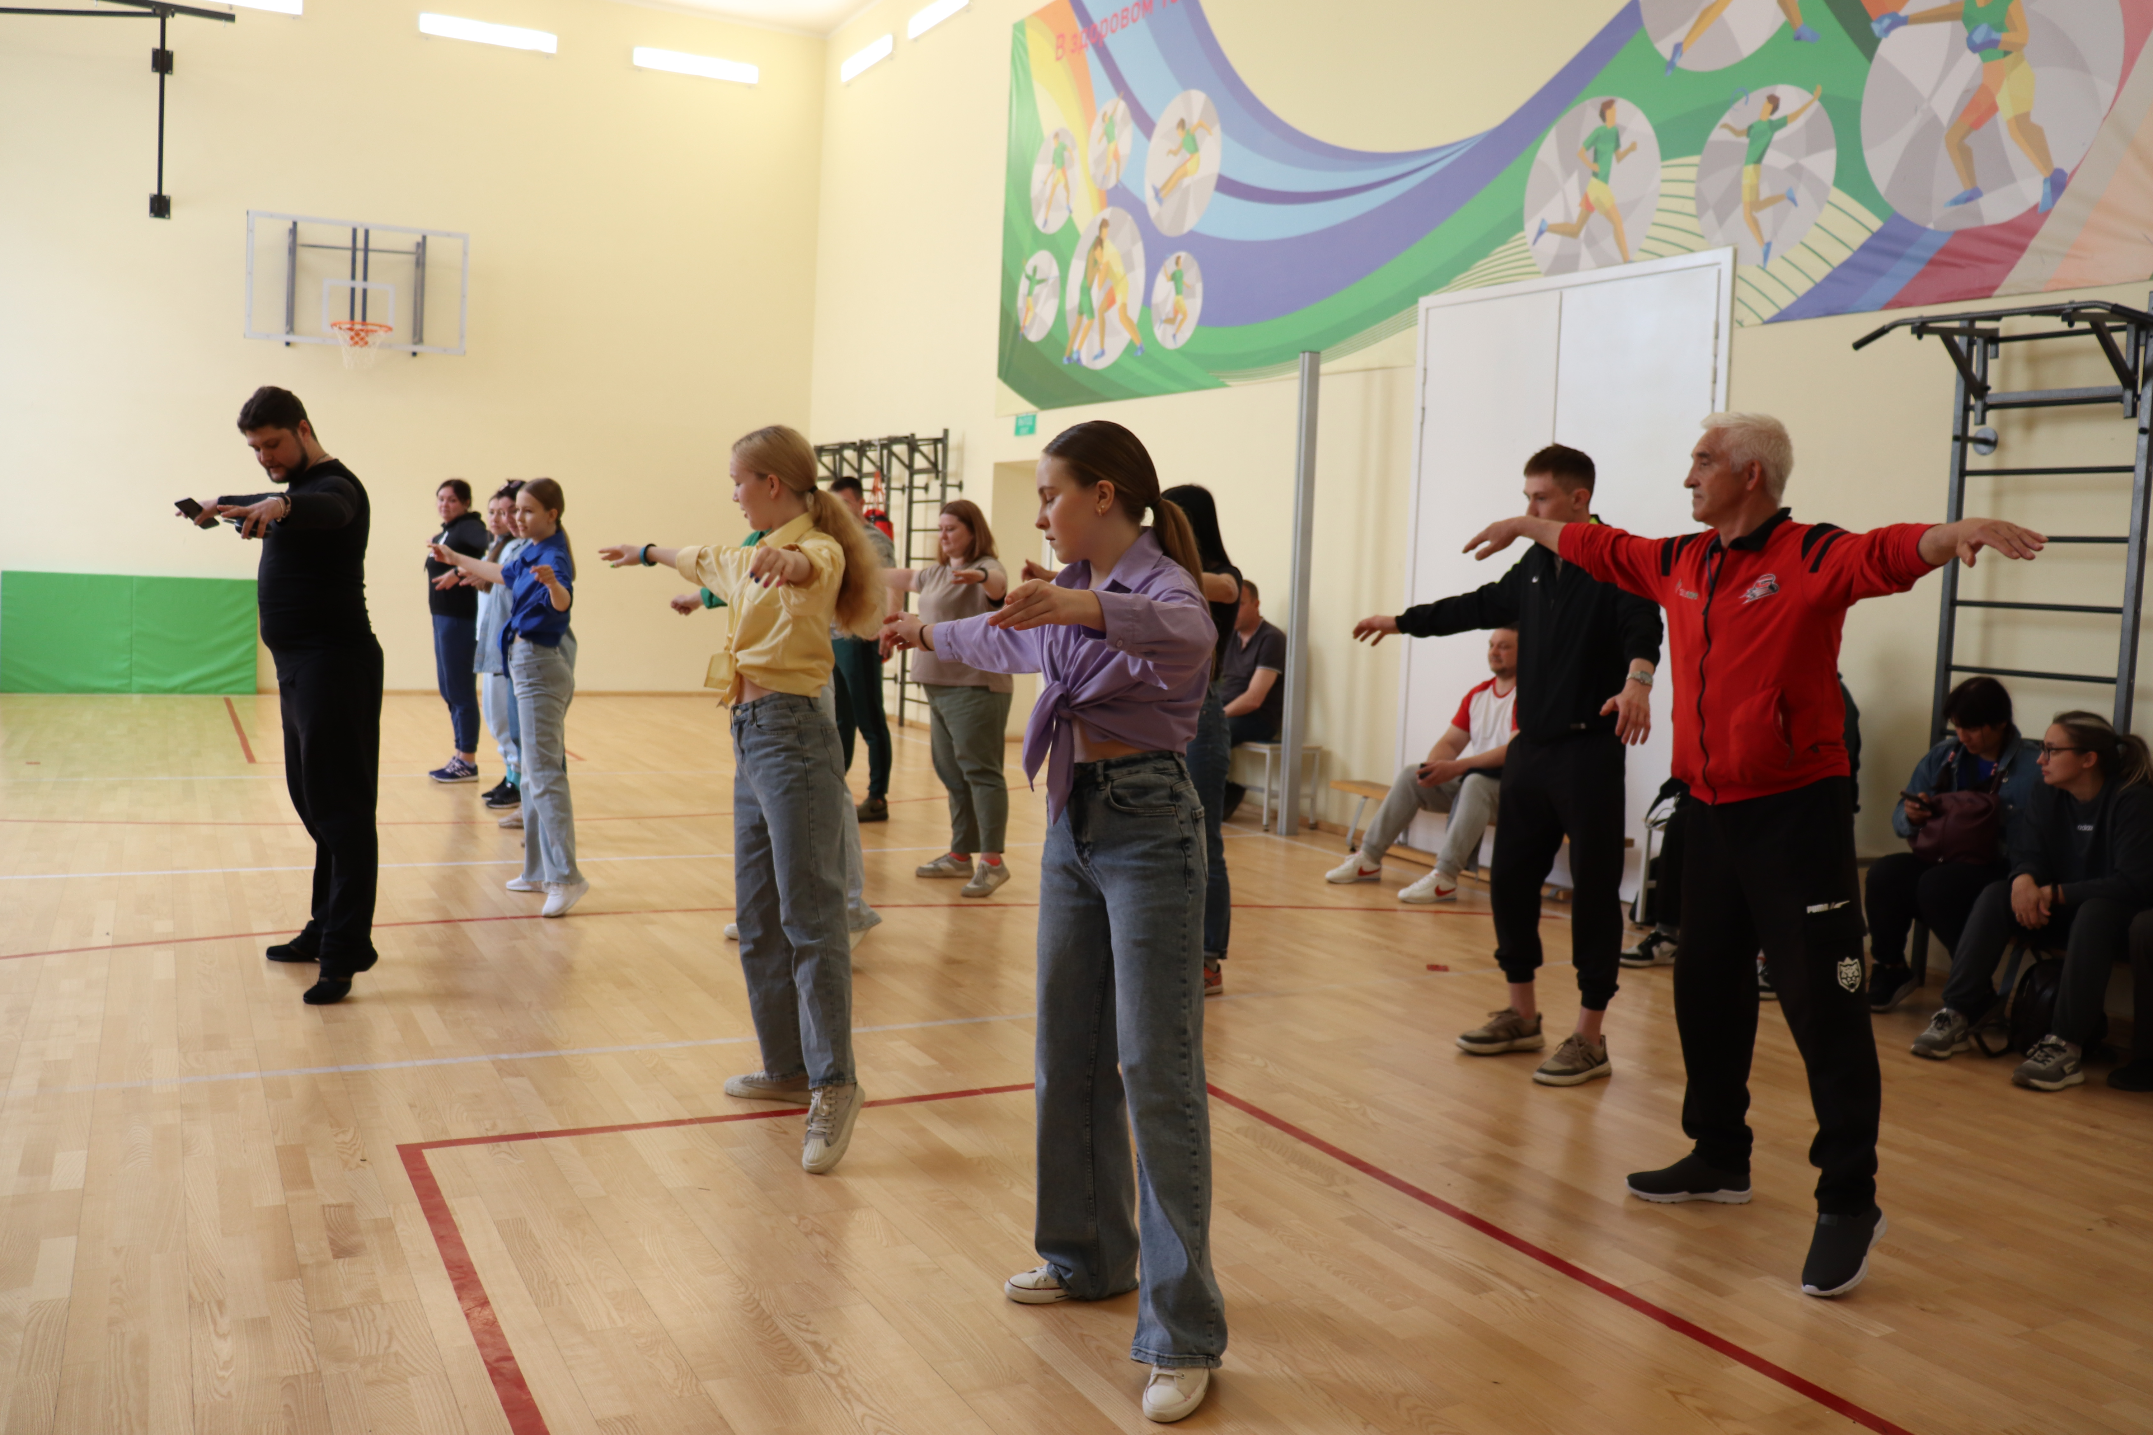

Организация и проведение физкультурно-оздоровительной, физкультурно-спортивной деятельности и спортивно-массовых мероприятий:
Проведение соревнований ШВЛ
Республиканские семинары для стажировки педагогов на базе лицея
Участие учителей и учеников в различных конкурсах международного, всероссийского и республиканского уровней

Slide 4
Цели и задачи
Обеспечение качественного образования учащихся;
Профессиональный рост и развитие;
Профессиональное сообщество: создание сообщества педагогов, совместные профессиональные сессии и мероприятия;
Укрепление статуса педагог регулярно проводить информационные кампании, чтобы общественность понимала важность педагогической работы.

Slide 5
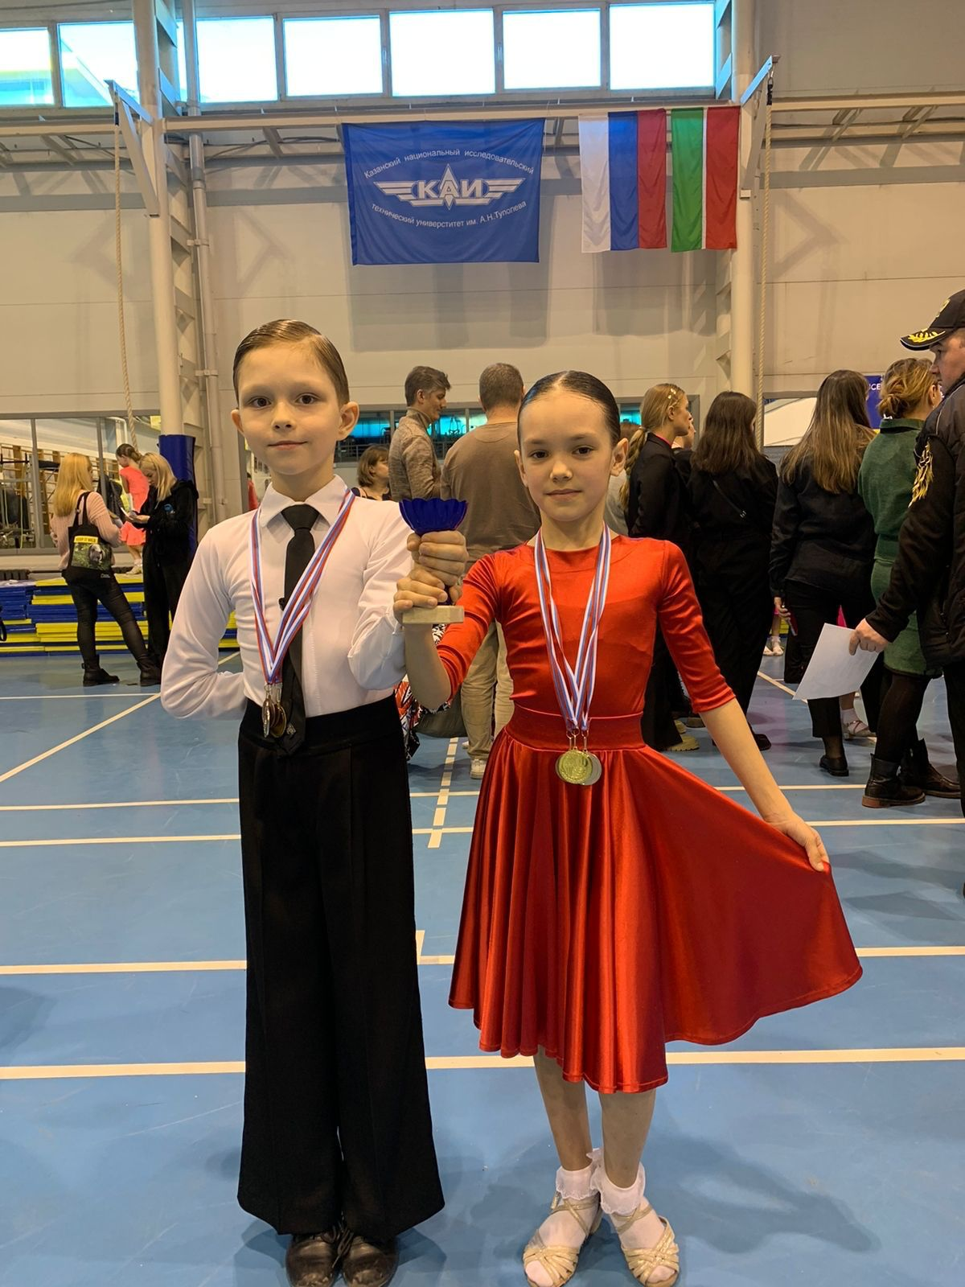
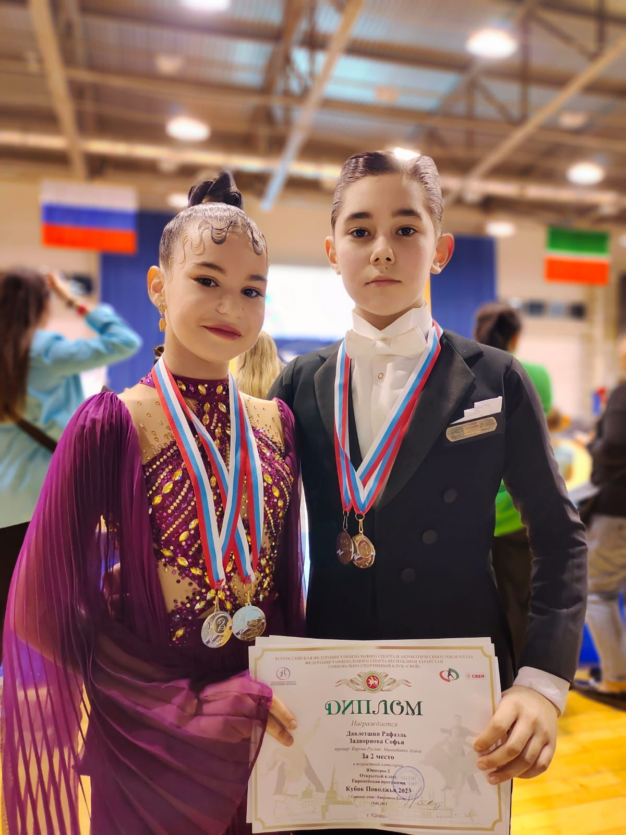
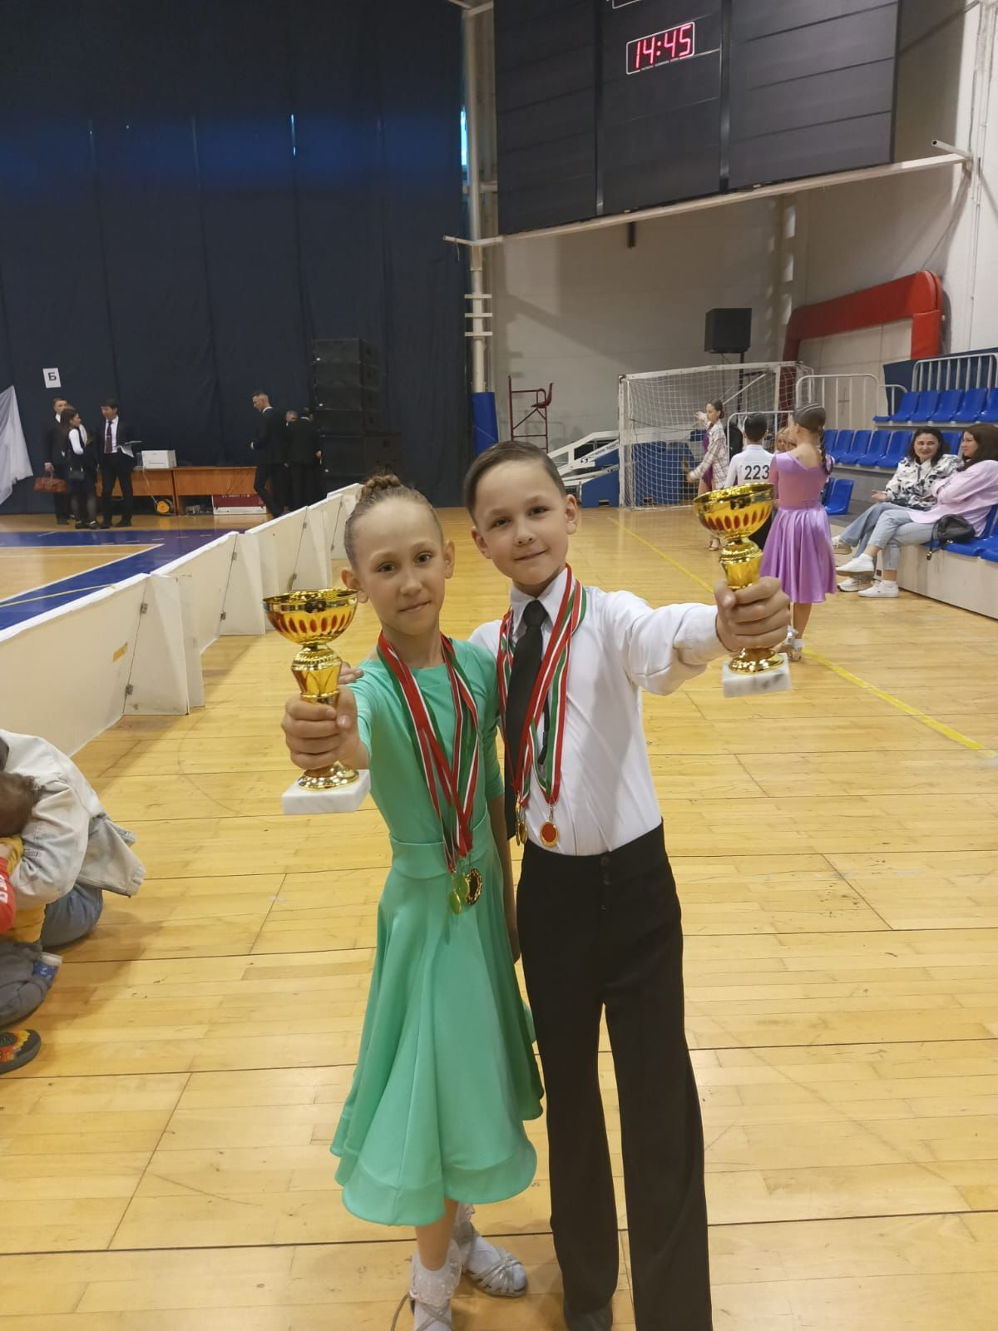
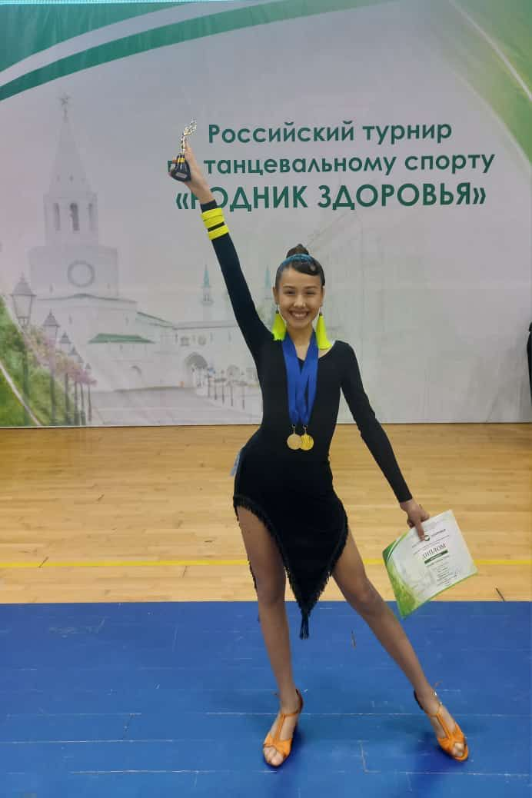
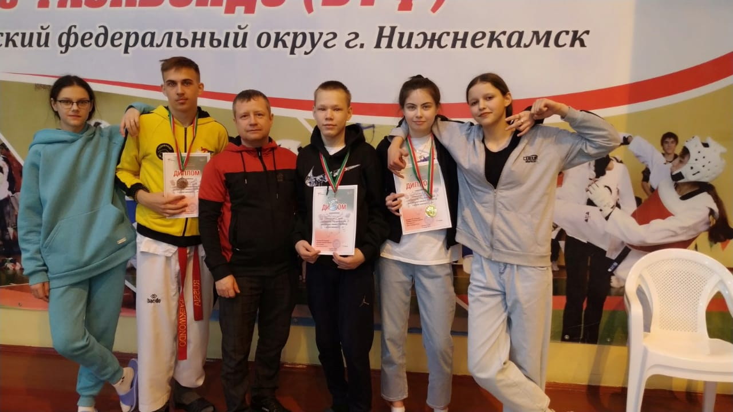
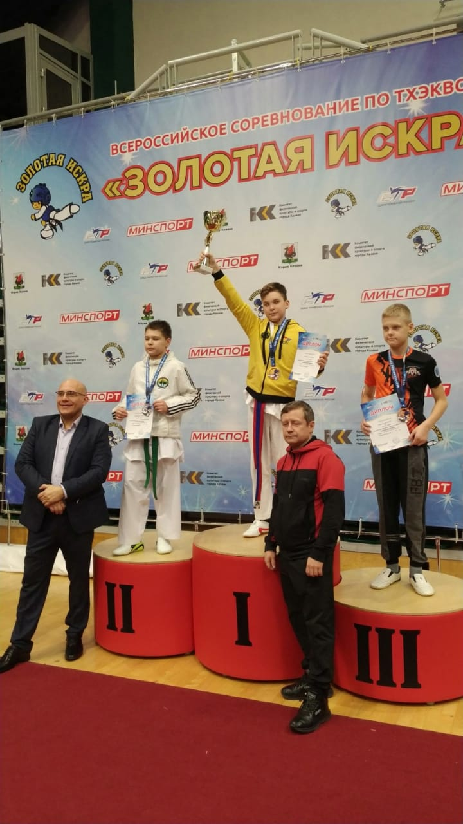
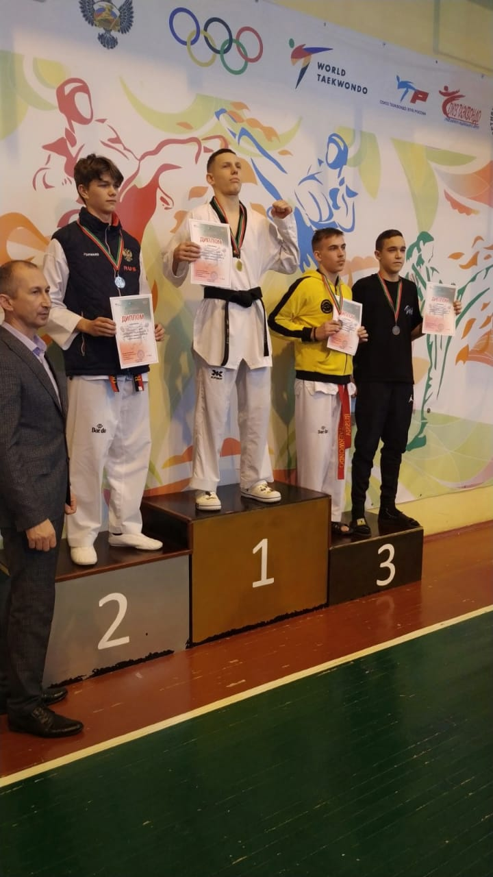
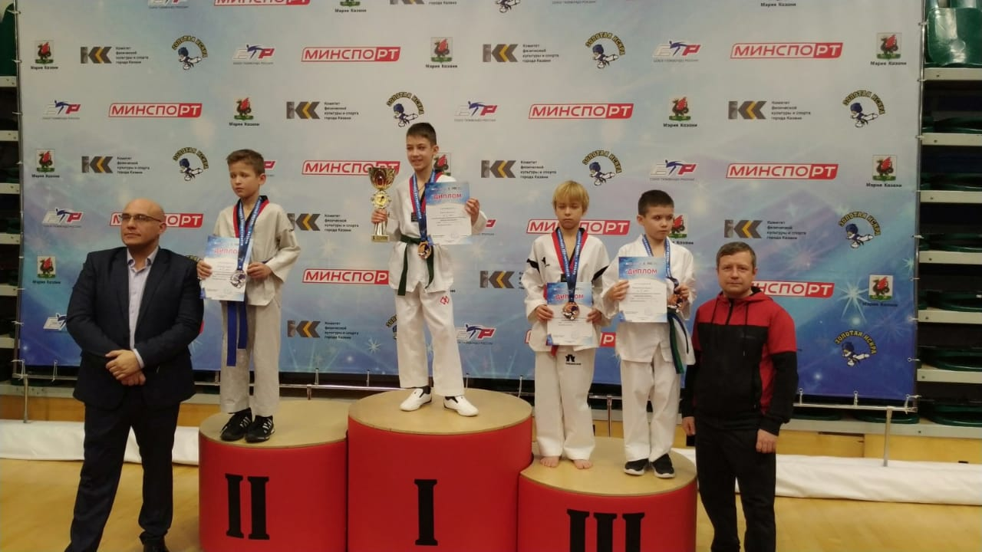

Достижения ШСК
Победители соревнований по танцевальному спорту Кубок Cвей: Абитов Аяз, Давлетшин Рафаэль.
Победители соревнований по танцевальному спорту, «Родник здоровья 2023», Галимзянова Индира, Загидуллина Амина
Первенство Татарстана по юниорам 1 место Мифтахутдинова Софья, 2 место Вараксин Максим, 3 место Заворохин Дмитрий.
Всероссийские соревнования "Золотая Искра«
Злобин Александр 1 место,
Банарцев Владислав 2 место, Король Ксения и Малиновский Кирилл 3 место.

Slide 6
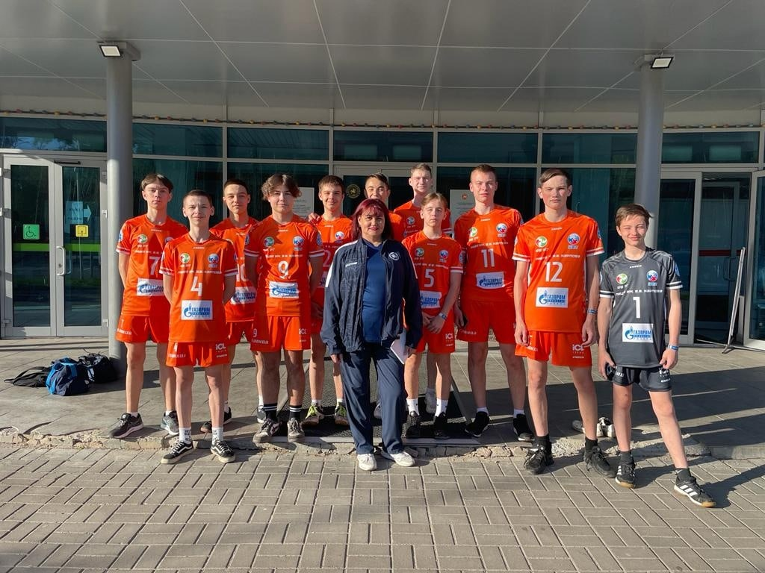
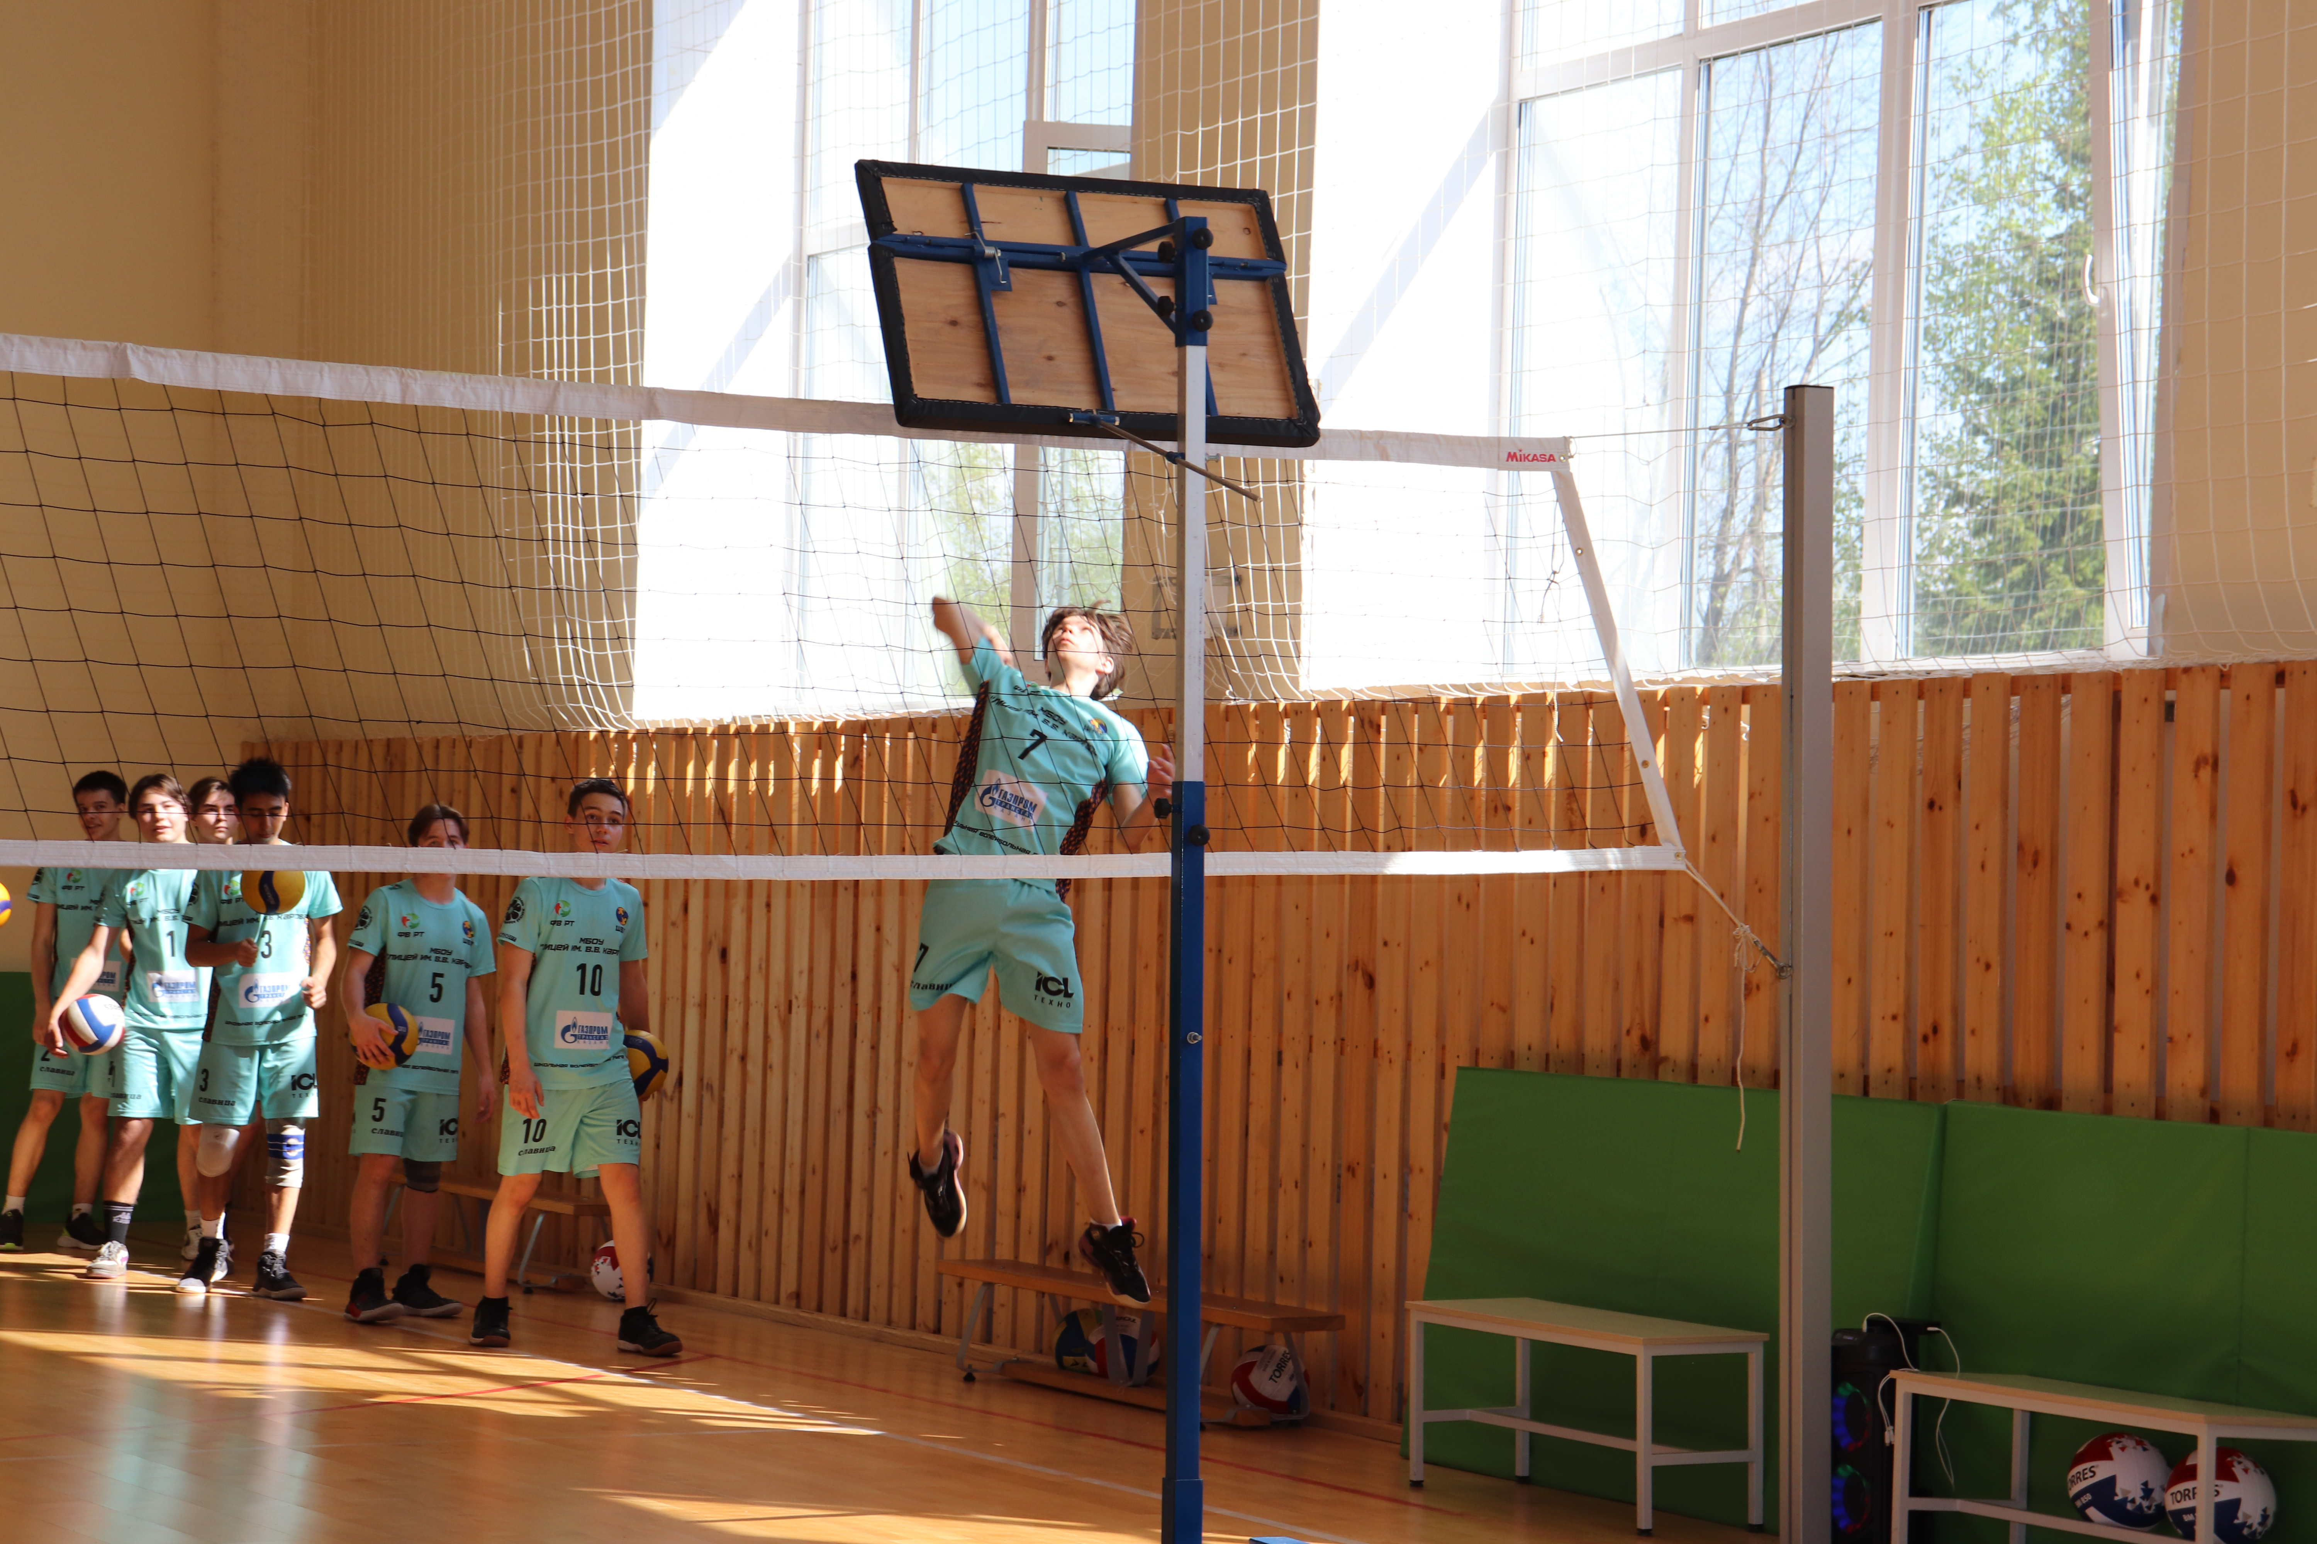
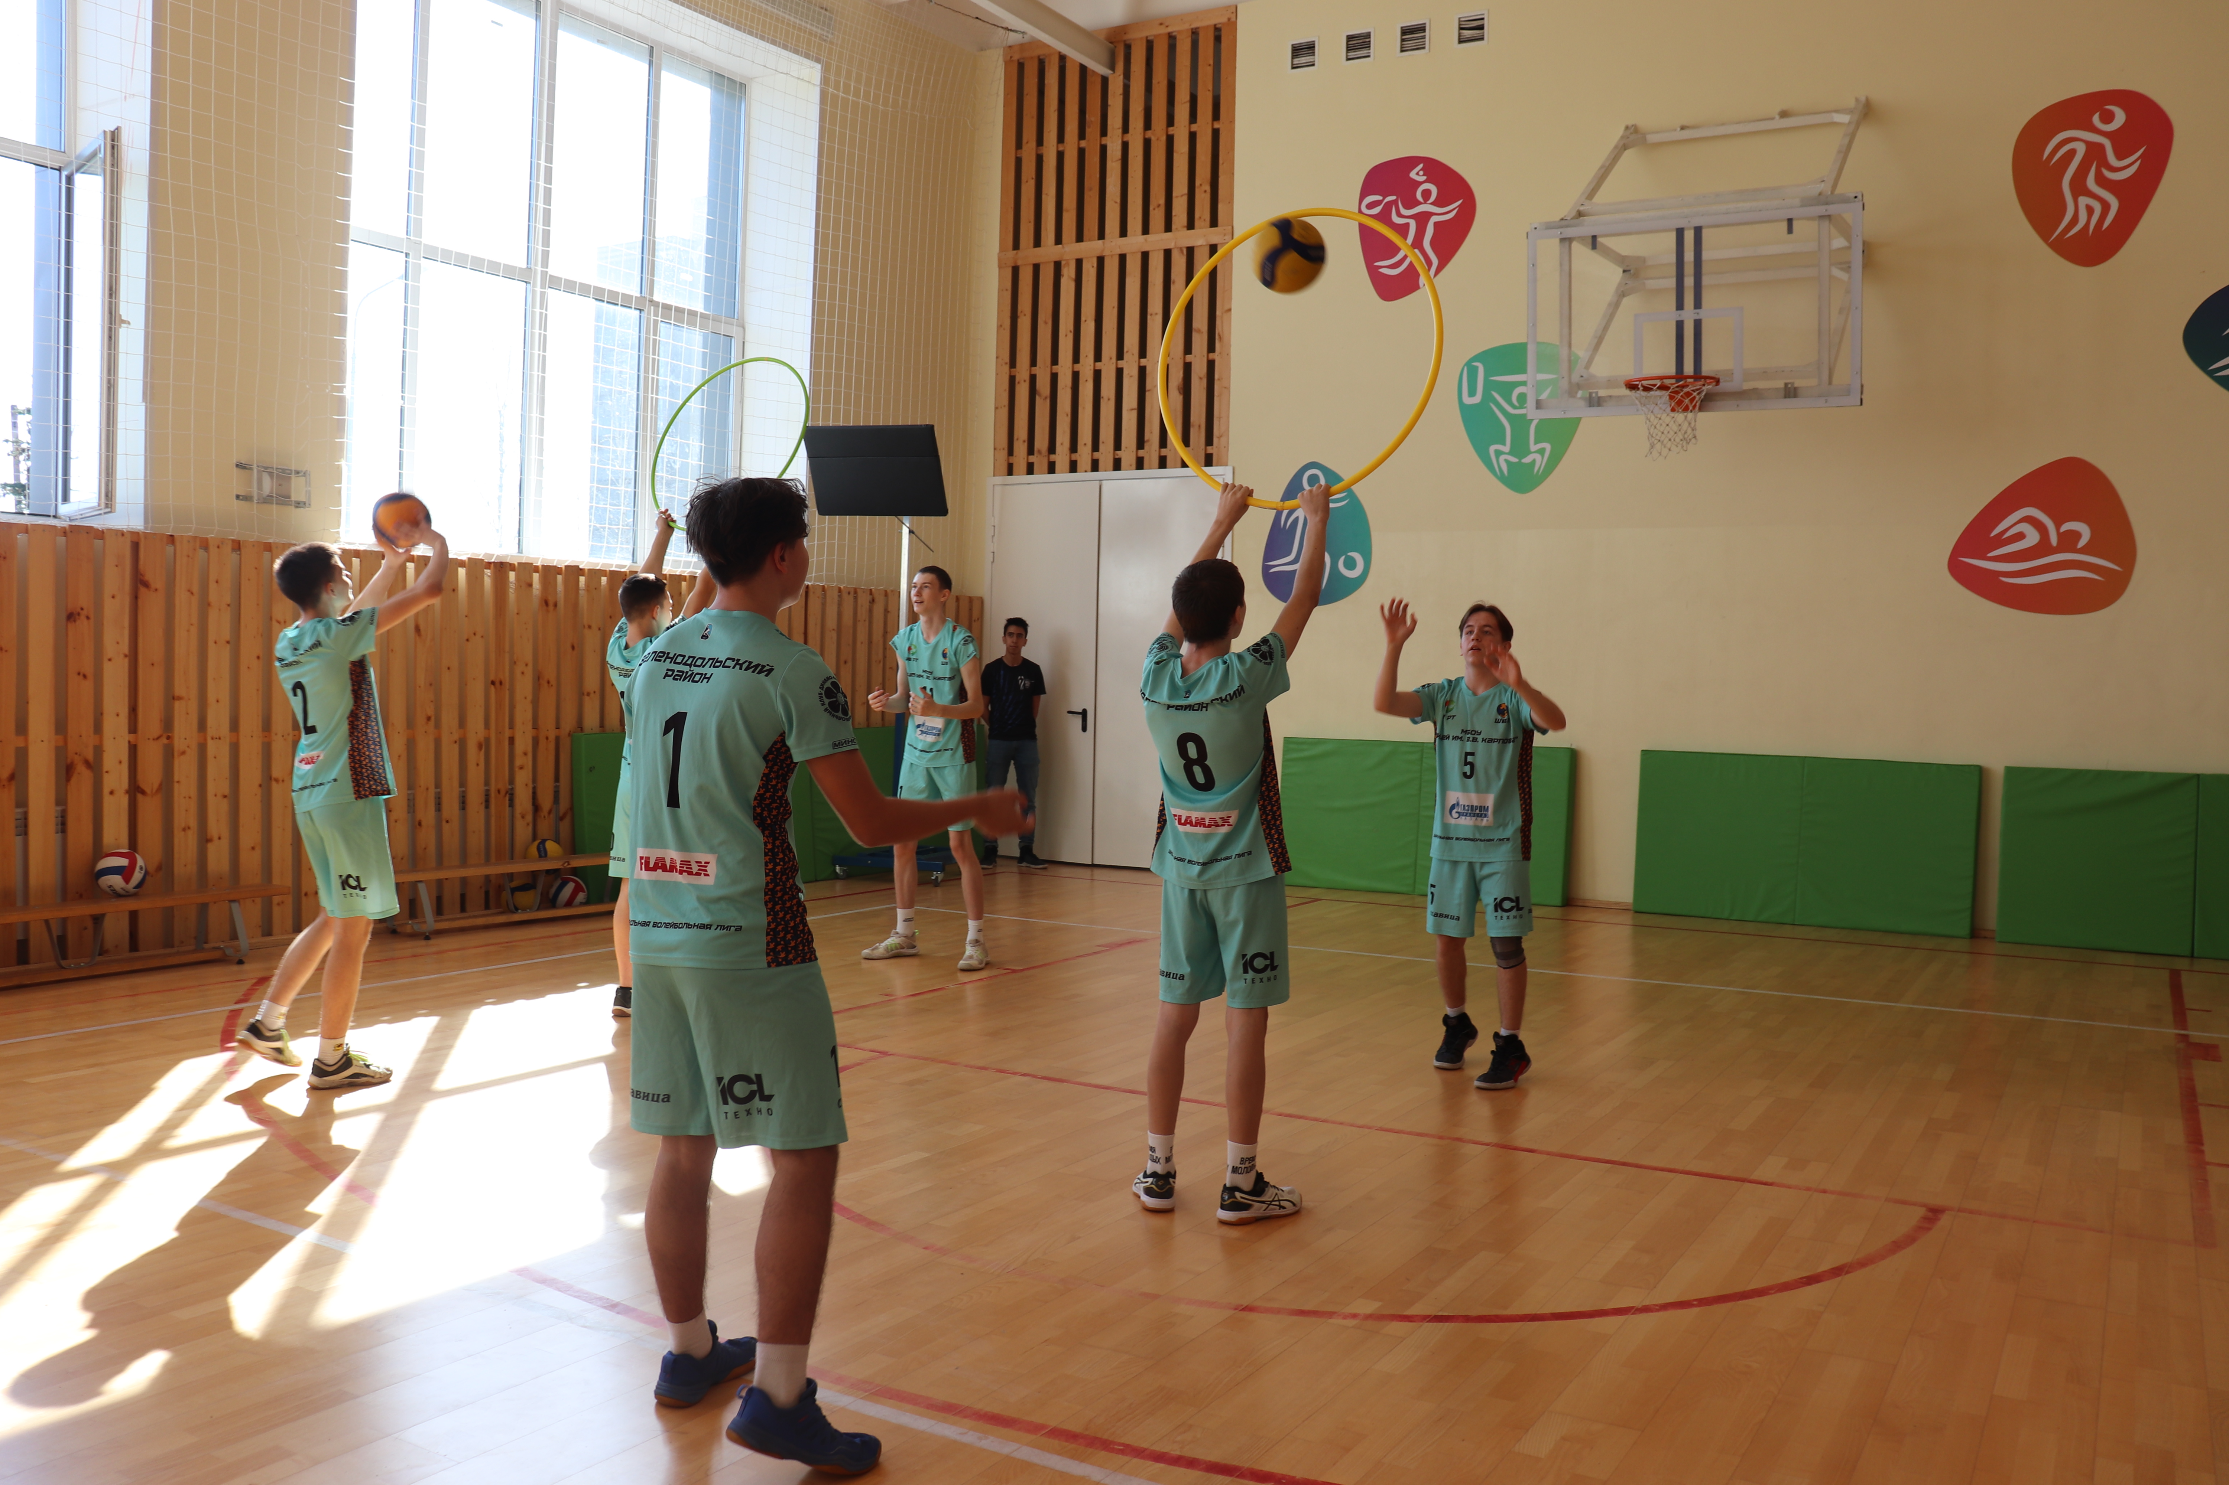
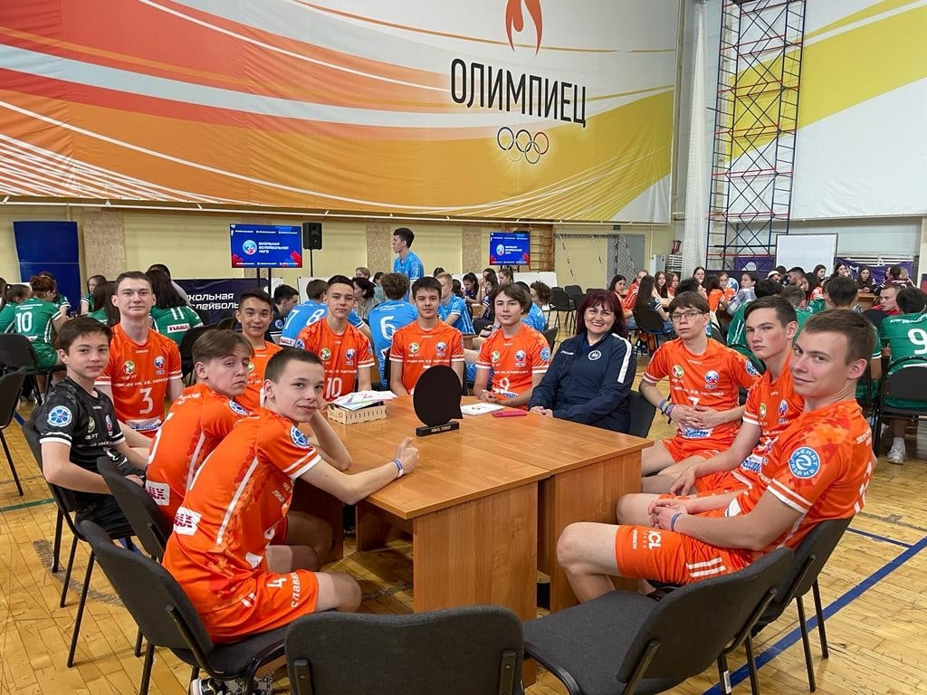
Достижения ШСК
Победители зонального этапа республиканского проекта «Школьная волейбольная Лига»

Slide 7
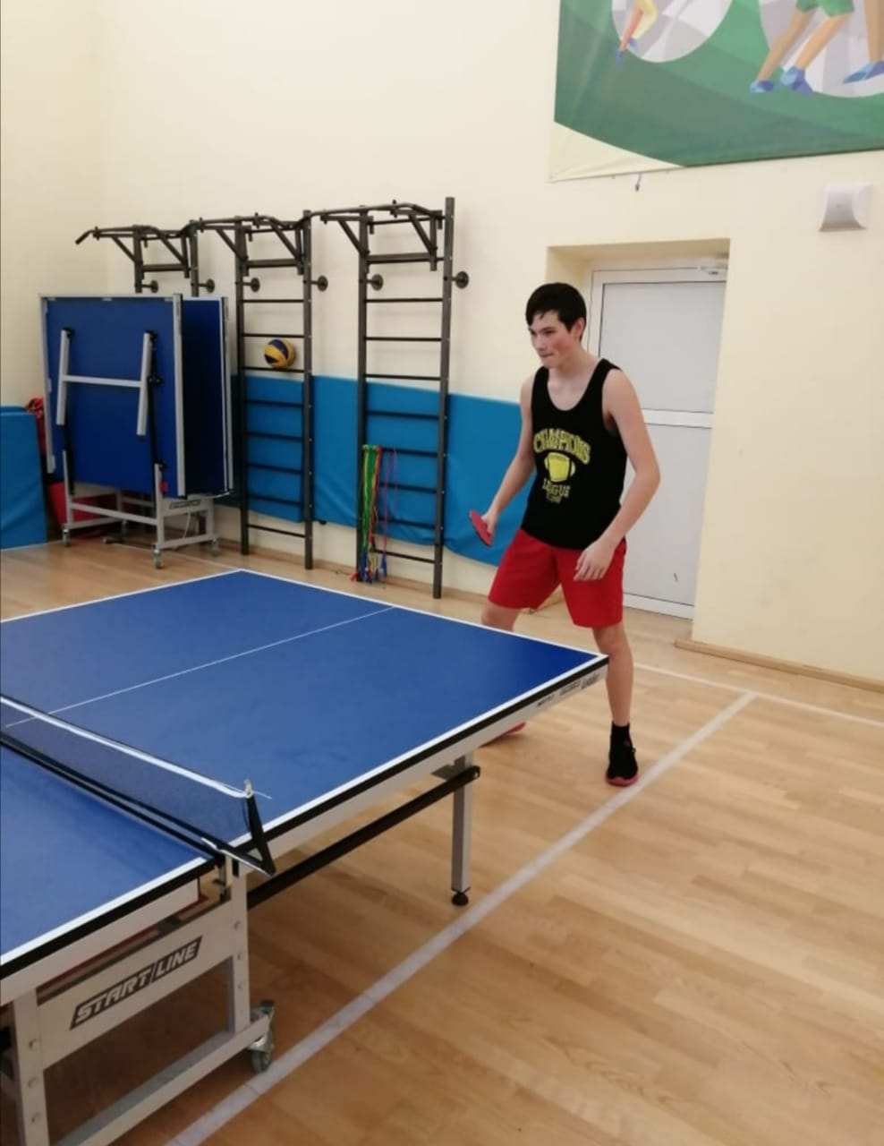
Обеспеченность спортивным инвентарём и оборудованием и материально-техническая база клуба
В лицее имеется:
Инвентарь для занятий легкой атлетикой
Гимнастические маты, гири, гантели разборные (для занятий ОФП)
Мячи для спортивных игр (футбол, баскетбол, волейбол, тег-регби)
Теннисные столы, ракетки, шарики;
Сетка для занятий бадминтоном, ракетки, воланы

Slide 8
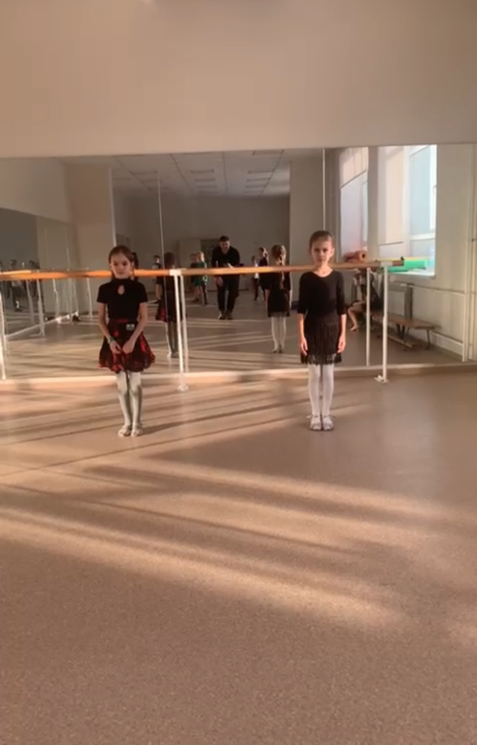
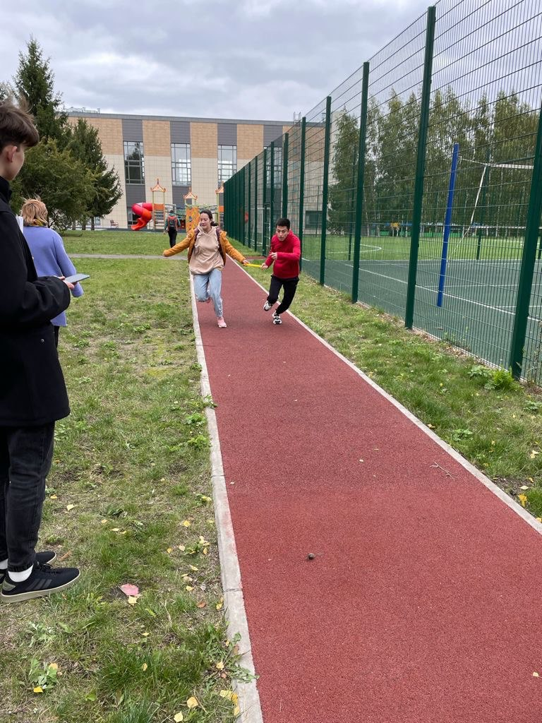
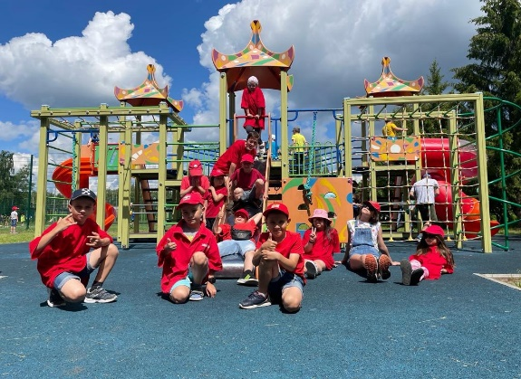
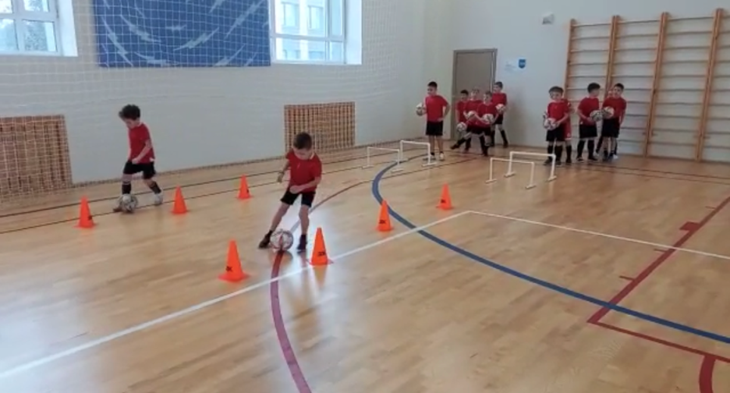
Для занятий физической культурой и спортом имеются современные спортивные залы и площадки, беговые дорожки с современным покрытием, оборудованные залы для занятий танцами и хореографией, игровые комплексы

